Slide 1
Budgetupptakt
2025-09-04
Teams kl 15- ca15.30

Slide 2
Agenda
Budget 2026
Nyheter och organisationsförändringar
Generella budgetvärden
Tidplan
Kontrollera att ni har rätt uppgifter
Hypergene
Status indata budget
Mer detaljerad budgetgenomgång
Separat enl önskemål
Övrigt:
- Kommentarer Budget och Prognos
- Budgeterade kommunsamverkansprojekt specas sidoordnat
- Investeringar samt avgifter, bidrag för flerårsubdget till departementet

Slide 3
Budget- och planeringsprocess
År 0
Jan
Feb
Dec
Mar
Apr
Maj
Jun
Jul
Aug
Sep
Okt
Nov
Regering/
Riksdag
Vårändringsbudget år 0 Beslut
Vårproposition år 1 – Beslut
Höständrings budget år 0
Budgetprop. år1 samt år 2-4
Reglerings-brev
Beslut år 1
Budgetunderlag år -1, år 0, år 1-3
Prel ekonomiska ramar År 1
Prel anslagsramar, prislappar, OH%
Budget år 1 upprättas och beslutas
VP o Aktivitetsplan år 1
Miun
Prognos år 0
Bokslut, Uppföljn.
Bokslut, Uppföljn.
Bokslut, Uppföljn.
Bokslut, Uppföljn.
Årsredov.
Uppf

Slide 4
Budgetproposition (BP) och Regleringsbrev
20 sep
Budgetprop 22/9:
Nya förslag GU- och FO-anslag och prislappar 2026
Nya interna beräkningar prel. anslag och prislappar 2026
Regleringsbrev dec:
Beslutade anslag och prislappar
Eventuellt nya beräkningar interna anslag och prislappar
Används i prognos och löpande redovisning
Ändringar av regleringsbrev kan komma under 2026
Jan
Feb
Dec
Mar
Apr
Maj
Jun
Jul
Aug
Sep
Okt
Nov
Regering/
Riksdag
Vårändringsbudget 2025 Beslut
Vårproposition 2026 - Beslut
Höständrings buget 2025
Budgetprop. 2026 samt 2027-2029
Reglerings-brev
Beslut 2026
Notes:
Budgetprop 20/9

Slide 5
Budget 2026

Slide 6
Nyheter och organisationsförändringar, budget 2026
Organisationsförändringar
Laddning av budgetdata justeras fn
D v s befintlig personal och investeringar/avskrivningar kodas om
HUV: 5008 UTV + 5010* PSO = 5012*
FUS: 9392 = 9394
Stäm löpande av att inget personalutlån läggs på gamla org!
Ev. övriga organisationsförändringar hanteras med utlån
För övrigt inga ändringar i redovisningsmodeller
Inga förändringar i processen

Slide 7
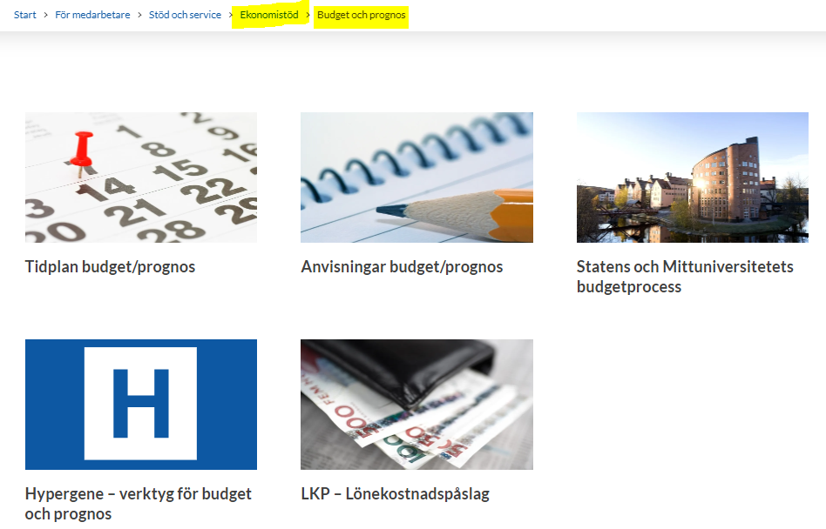

Slide 8
Budgetunderlag:
Budgetanvisningar – redovisningsmodeller samt ”att tänka på” i budget/prognos
Budgetbilagor: - tidplan
- budgetvärden (inlagda Hypergene):
LKP, löneökning%, OH%, kontors%, lokaler, anslagsramar, ramar stödverksamhet
- budgetkonton samt gällande 9-konton
- avstämningslista
- kommande REVIDERINGAR framgår i Bilagornas1:a flik
Tjänsteplaneringar från Retendo
Verksamhetsunderlag grundutbildning, forskning, projekt etc.

Slide 9
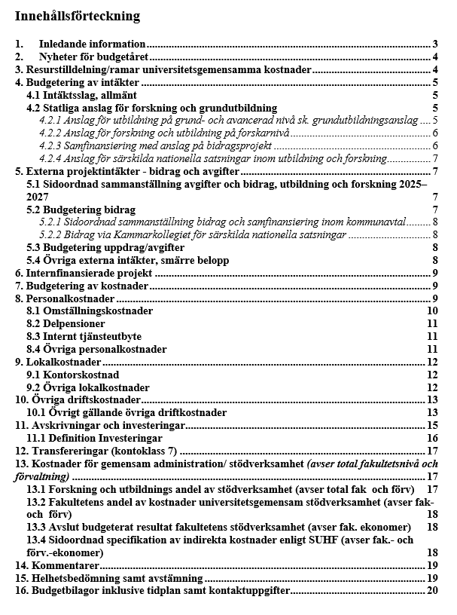
Budgetanvisningar
Nyheter
-GU anslag mot produktion HST, HPR, men maximalt mot tak
-FO anslag mot budgetram
-Samfinansiering bidrag UTB till Utb, FO till Fo, sep 9-konton
-Miun´s slutliga budgetanslag BP 20/9
-Resultatpåverkan anslag.
-IB för FO om tilldelade anslag fg år
Pågående externfin. projekt resultatpåverkan = 0
Avslutade ev. resultatpåverkan res.påv
Resultatpåverkan samt IB om tilldelade medel fg år
Löner i nuvarande pris – uppräknas i Hypergene för budgetåret
-Kontor triggas med nuv %. Slutlig % i bokföring o prognos
-Budgetvärden övriga lokaler se bilaga 3a
Detaljerad info vissa kostnadsslag
-Definition investeringar
-Befintliga investeringar t o m aug 2021 inlästa.
-Lägg till resterande hösten 2021 samt nyinvesteringar 2022
-Separat flerårsprognos 2023-2026
Samma belopp anges för både erhållet samt utbet/lämnade
Beskriver var kommentarer till budget ska skrivas i Hypergene

Slide 10
Budgetera transfereringar
Transfereringar ökar så kom ihåg att även uppskatta omfattning på detta inom berörda projekt
Se vidare avsnitt 12 i budgetanvisningar

Slide 11
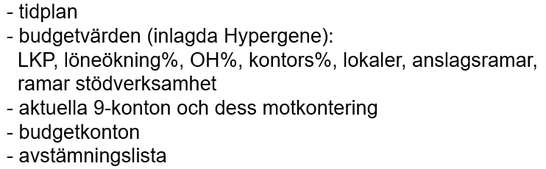

Preliminära Budgetbilagor slutliga efter BP 22/9

Slide 12
Generella budgetvärden 2026 (bilaga 2,3,9)
LKP: 61,60%
LKP per år i Hypergene
Budgetvärde löneökning: 3,4% 251001-260930
Inklusive löneglidning
3% 261001-270930
Kontorsprocent: 2025 års kontorsprocent
Slutliga värden tas fram efter budget för bokföring o prognos
OH-procent: Snitt OH-procent baserat på utfall 2021-2024
Belopp investering o datorkostnad: Se avsnitt 9.1, 10:1
Stödverksamhet:
Schablontrigger 101/102/200: Beräknas på utfall flera år + prognos innevarande
Slutliga % i budget/prognos/bokföring
FÖRV-avgift per fakultet: Inledande budgetvärde = 2025 års prognos
  Slutlig budgetkostnad i slutet av process

Slide 13
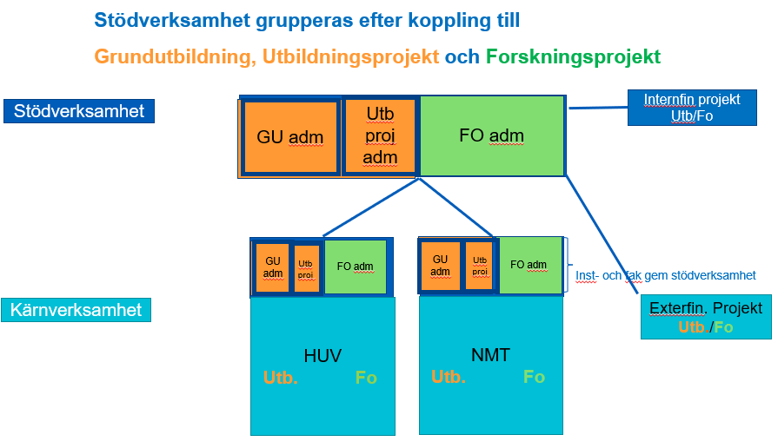
2026
2025
Påslagsprocent för finansiering gemensam stödverksamhet
Procentsatser beräknas på utfall 4 fg år
Påslag löner + konsulter UTB
Påslag löner FO
 | Grundutbildning |  |  |  | UTB-projekt |  |  |  | FO-projekt
 | Univ. gem | Fak- och inst-gem | TOT |  | Univ. gem | Fak- och inst-gem | TOT |  | Univ. gem | Fak-och inst-gem | TOT
Externfin. FÖRV | 70% |  | 70% |  | 30% |  | 30% |  | 37% |  | 37%
HUV | 70% | 24% | 93% |  | 30% | 10% | 40% |  | 37% | 11% | 49%
NMT | 70% | 29% | 99% |  | 30% | 8% | 39% |  | 37% | 16% | 53%
Externfin. FÖRV | 70% |  | 70% |  | 32% |  | 32% |  | 38% |  | 38%
HUV | 70% | 24% | 94% |  | 32% | 10% | 42% |  | 38% | 11% | 50%
NMT | 70% | 30% | 100% |  | 32% | 9% | 41% |  | 38% | 16% | 54%
Notes:
Fortsatt mål att inte öka OH%

Slide 14
Bilaga 7 Särskilda satsningar
Nuvarande satsningar som fortsätter
Tillkommande?
Anslag (2:65)
Idebanksmedel (Holding)
Studenthälsa
Decentraliserad vårdutbildning
Bidrag via Kammarkollegiet
Innovationsverksamhet
Studenter med funktionshinder
Studentinflytande (Studentkårer)
VFU, övningsskolor (BP2022 står permanentas, men i vilken form)
VFU, vårdutbildning

Slide 15
Lokalkostnader (bil 3a)
Underlag från INFRA- FAS kommer senast 26/9
- Lokalbeloppen (riktmärket) per avd/inst i Hypergene är fn 2025 års och kommer uppdateras
- Anvisningar kap 8 kommer uppdateras
- Bilaga 3a uppdateras
Specifikation till lokalfilen (lokaldatabas) från INFRA- FAS
mailas efter förfrågan
Ludvig, Eva S, Pia avstämmer total lokalkostnad FÖR, HUV, NMT

Slide 16
Beräkningsmodell kontorsprocent för redovisning 2026
Budgetvärde = 2025 års %
Prognos- och löpande redovisning = 2026 års %
- Institutionsspecifik procent med fakultetsgemensamt ansvar
alt fakultetsgemensam procent med fakultetsgemensamt ansvar
- Förvaltningsgemensam procent med förvaltningsansvar
- Differenser regleras per FÖRV, HUV, NMT
Deadline beräkning 2026 års %: 1 december
Beräkningsmodell gås igenom av fak. ekonomer innan deadline
Ludvig räknar FÖRV
Excelmall EKO/eko_delat/Rutiner och mallar/Budget och Prognos

Slide 17
Ekonomiska mål årets verksamhetsutfall
Mål utöver ordinarie uppdrag, styrning och regelverk
Grundutbildning (GU):
  Produktion HST/HPR till årets takbelopp
  Anslag avsedda för årets verksamhet
  Totalnivå: Intäkter = kostnader per år
  Men fr o m 2025 möjlighet till under- alt överskott per fakultet enligt beslutad modell
Externfinansierad verksamhet
Eventuella över- eller underskott endast vid projektavslut
Minska befintligt myndighetskapital inom forskning och utbildning
  Befintliga projekt ute i verksamheten
  Handlingsberedskap vid förändringar
Notes:
Utöver ordinarie verksamhets- och ekonomi-styrning baserat bl a på uppdrag och regelverk
Hur väl uppfylls detta 2023, 2024?
Jag summerar mer ekonomisk utveckling. Verksamhetsuppföljning avrapporteras vid övriga dialoger.

Slide 18
Styrmodell utfall GU från och med 2025 (MIUN 2024/2692)
Underskott per fakultet och år behålls på fakultetsnivå och regleras inom tre år.
Del av överskott per fakultet och år behålls på fakultetsnivå
Ackumulerat överskott max 5% av fakultetens takbelopp för året
Överskott får nyttjas för satsningar inom utbildning på grundnivå och avancerad nivå
Rektorsdialog vår och höst redovisas ack utfall +/- beräknat utfall för året
Vid återkommande under- eller överskott upprättas åtgärdsplaner
GU-utfall per inst och fak ligger kvar vid årsslut
Året därpå bokas fg års underskott alt del av överskott in på separata projekt per fakultet

Slide 19
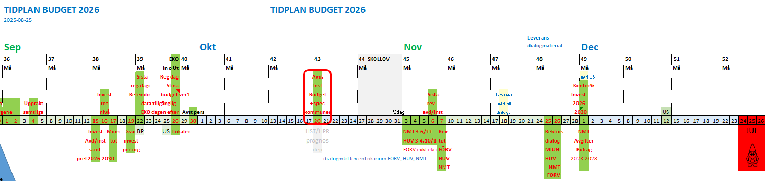


Tidplan Budget 2026
Separat Excelmall: Separat Excelmallar: Separata Excelmallar
Investeringar 2026-2030 (BU) Bidrag Kommunsamverkan - Beräkning kontorsprocent
- Investeringar 2026-2030 (BU)
- Avgifter , Bidrag UTB FO 2026-2029 (BU) deadline 24/1

Slide 20
Budgetering i Hypergene

Slide 21
Uppgifter Hypergene
Investeringar (bild 35-36)
Separat deadline
Startvärde: befintliga investeringars avskrivningar t o m 25/8 + korrigerade org HUV, FUS
Nya investeringar registreras för sep-dec 2024 samt 2025. Skilj ut med datum.
Slutavskrivningar (se lathund)
Bilaga 10 definitioner
Personal (bild 39-45)
Startvärde: All befintlig personal i Primula per augusti 2024 + korrigerade org HUV, FUS
- Personal med tjänst 2025 full kontering
- Personal ej tjänst 2025 endast vissa data och kompletteras manuellt vid behov
- Personal som byter org. registreras som utlån från hemvist per aug.
OBS! utlån facklig tid avstäms
- Excelimport personaldata från Retendofil (efter justering)
- Preliminär löneuppräkning inkl. löneglidning. Ev. justering på totalnivåer med belopp
Kontoinmatning övriga intäkter och kostnader (bild 37-38)
Budgetkonton för vissa intäkter och kostnader (bilaga 14)
Personal och avskrivningar ej inmatningsbara här
Excelimport

Slide 22
Budgetering ej kända projekt (Anvisningar kap 4.1)
Verksamhet | Projektnummer | Avser
110-231 | 299950-59 | Projektnummer som antas starta kvartal 4 (oktober)
110-231 | 299960-69 | Projektnummer som antas starta kvartal 3 (juli)
110-231 | 299970-79 | Projektnummer som antas starta kvartal 2 (april)
110-231 | 299980-99 | Projektnummer som antas starta kvartal 1 (januari)

Slide 23
Kom ihåg:
All personal per aug 2025 ingår – annars nyanställd alt utlån
Kom ihåg att t ex doktorander m fl kanske inte har tjänst inlagd i Primula fr o m 1/1 så de finns med om de ingår i aug,
men ni måste lägga till omfattning etc om tjänst budgetåret
Kontrollfliken på personaluppgiften
Avstäm att uppgifter finns för samtliga avdelningar och institutioner
Avstäm att inga uppgifter finns för avslutade org.
Avstäm att chefer har tillgång till sina avd./inst. inkl. nya avd./inst.
Avstäm att OH och kontor bokas på nya org. enheter

Slide 24
Förbättringsområden

Slide 25
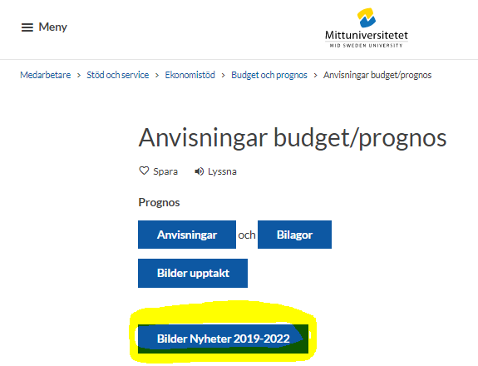
UTVECKLADE delar i BUDGETVERKTYGET 2019-2022
Anvisningar budget/prognos (miun.se)

Slide 26
Budgeteringsmodell Hypergene
- enskild genomgång vid behov

Slide 27
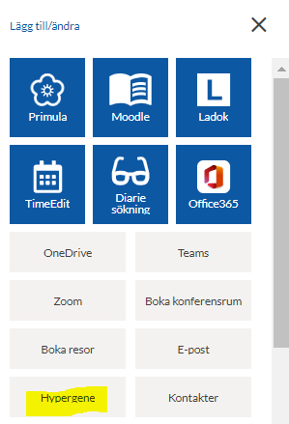
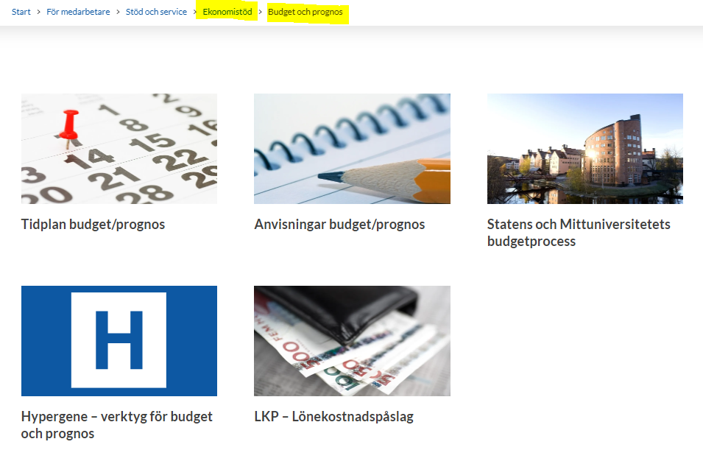
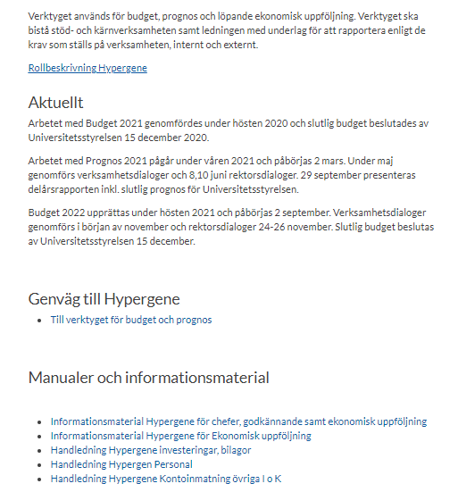

Slide 28




Budget och Prognos - Beroenden och flöden
Hypergene
Fakta och
dimensioner
Ekonomi
Ekonomisystem
(UBW)
1
2
Ekonomirapport
Central inmatning av förutsättningar
Uppsättning av processflödet
Ekonomirapport
Ekonomi
rapport
Huvudboksposter
Anläggningsregister
Registerdata
kodplan
Administratör
Vad, när, av vem och vem ska godkänna
Personalsystem
(Primula)
Personal
B
C
Personalregister
Anställningar
Ersättningar
Konteringar
Konteringar personal
Personal
rapport
(avstämning)
Budgetansvarig
Godkännare
Tjänsteplanerings-system
(Retendo)
BUDGET & PROGNOS
3
4
5
6
Fördelningar (tak och ramar)
Personal
budget
Avskrivn.
budget
Konto
Inmatning
Övr I/K
A
= Informationsflöden

Slide 29
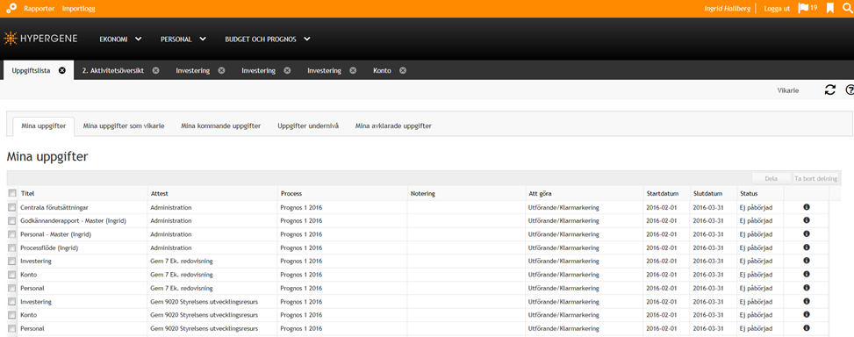

Slide 30
Investeringsuppgift (avskrivningar)
Avskrivningar maskinellt inlästa för budgetåret för:
Befintliga investeringar i anläggningsregistret t o m aug.datum enligt tidplan
Nyinvesteringar registreras för:
- ej genomförda innevarande år (höst) enligt godkänd investeringsbudget innevarande år
- nya investeringar för budgetåret (äskande)
Datum och år styr tillhörighet per år!
Slutavskrivningar görs på avslutade projekt under budgetåret med restvärde
Vid full finansiering bokas lika mycket intäkter som avskrivningar inom aktuell verksamhet. Gäller även vid slutavskrivningar.
Avskrivningar för investeringar t o m 2012 för verks 110,211,111,810 läggs endast in med totala avskrivningsbelopp centralt för UTB o FO
Justering av inläst alt registrerad investering – se handledning

Slide 31
Budget investeringar, fortsättning
Sidoordnad redovisning investeringsäskande för ytterligare 4 år utöver budgetåret
Se anvisningar avsnitt 1.1.8 samt avsnitt 10
Utgör underlag för universitets flerårsbudget.
Prognos för investeringsbehov fyra år efter budgetåret lämnas i separat Excelfil till fakultetsekonomer som sammanställer per fakultet.
För förvaltning lämnas och sammanställs detta av Tobias
Anna-Karin sammanställer Mittuniversitet totalt
Excelfil under:
EKO/ eko_delat/ 1 Planerings- och uppföljningsprocessen/ 1.2 Stöd- och kärnverksamheten/ Budget 2023/Investeringsprognos flera år

Slide 32
Kontouppgift- övriga intäkter och kostnader
Budgetkonton för vissa intäkter och kostnader
Personal och avskrivningar ej inmatningsbara här
Kom ihåg - flik för registrering av I o K per aktivitet
Sidoordnad sammanställning av nya bidrag och samfinansiering inom kommunavtal
- Se anvisningar kap 1.1.6 samt 4.1
- Excelfil under ”EKO/eko_delat/Rutiner och mallar/Budget och Prognosunderlag/Spec kommunavtal”
Sidoordnad sammanställning av avgifter och bidrag,
ytterligare 3 år efter budgetåret

Slide 33
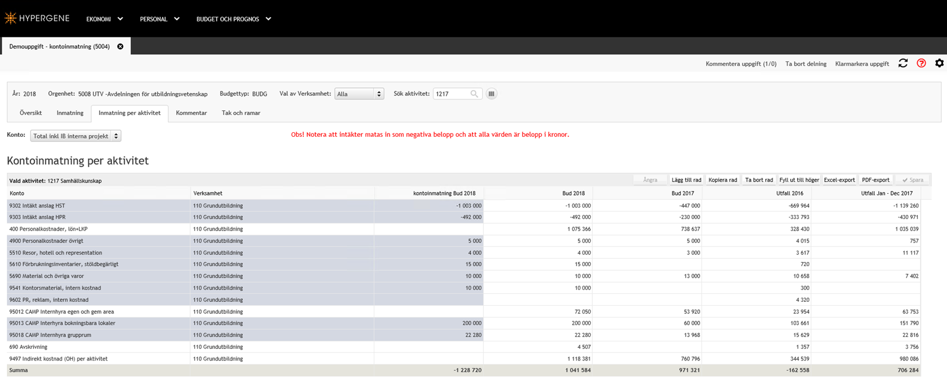

Separat flik för kontoinmatning per projekt (aktivitet)
Visar samtliga, budgeterade intäkter och kostnader även ej inmatningsbara i kontuppgift (lön, avskrivningar, OH, kontor etc)
Förenklar justering totalsumma/resultat per aktivitet
Urvalet att ”tratta ner” via org, verksamhet och en aktivitet påverkar inte prestandan som tidigare modell när unika aktiviteter per org. minskar urvalet att välja aktivitet
I prognos motsvarande flik, men med inmatning per period (som vanligt)

Slide 34
Personaluppgift
Personal Primula per aug med tjänster fr o m jan budgetåret:
namn
personnummer
månadslön per augusti
hemvist,
lönetillägg
Kontering
Personal i Primula per aug, men ej tjänst fr o m jan budgetåret
- hemvist
- månadslön
Manuellt tillägg av kontering, tjänstgöringsgrad, tillägg etc om anställd budgetåret
Alt. ingen kontering eller nollad lön om inte anställd budgetåret
Excelimport av kontering från Retendo

Slide 35
Excelimport från Retendo för kontering personal med hemvist på avdelningen (se exempelbilder)
Deadline Retendo
Excelfil tillgänglig dagen efter (valfritt om man vill läsa in)
Ev justeringar i Excelfil görs manuellt innan inläsning till Hypergene
Deadline Ut- och inlån
Fungerar ej i Firefox och Chrome - ev fungerar det ef ny version
Handledning för personalkostnader på weben
Kom ihåg att kolla i kontrollfliken om fel i indata från Primula!

Slide 36
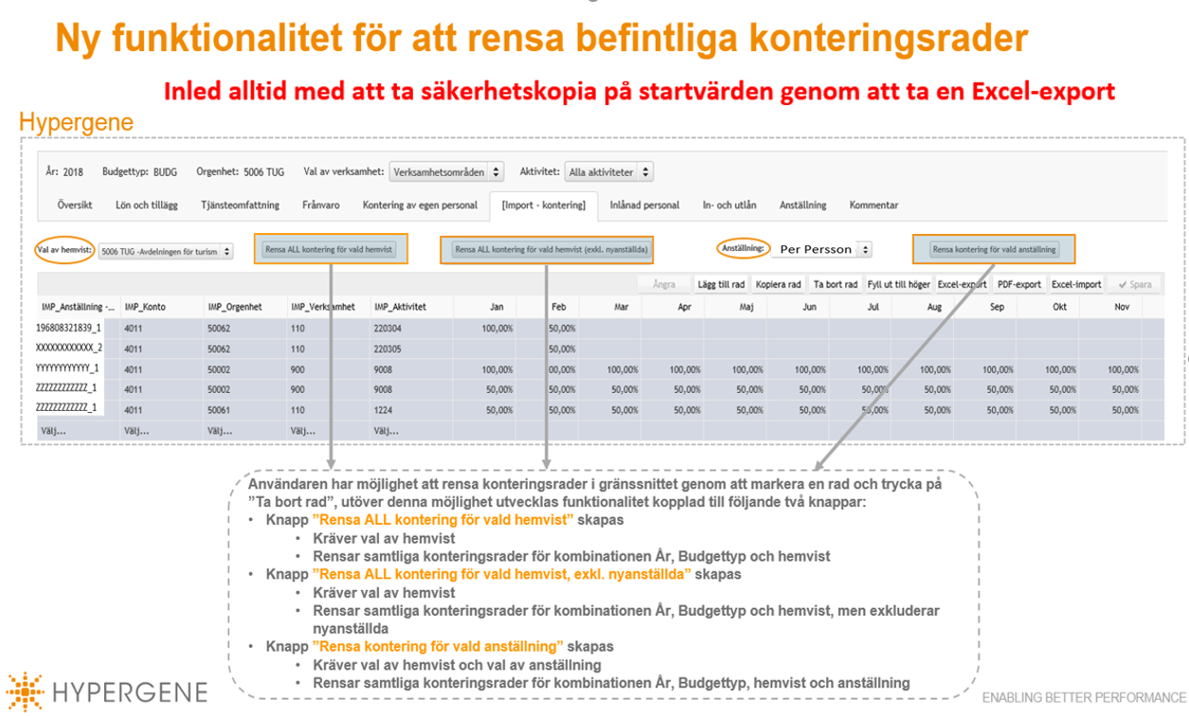

NYHET
Namn framgår efter personnr här och i Excelexport.
Indata från Retendo fungerar som tidigare exkl namn!

Slide 37
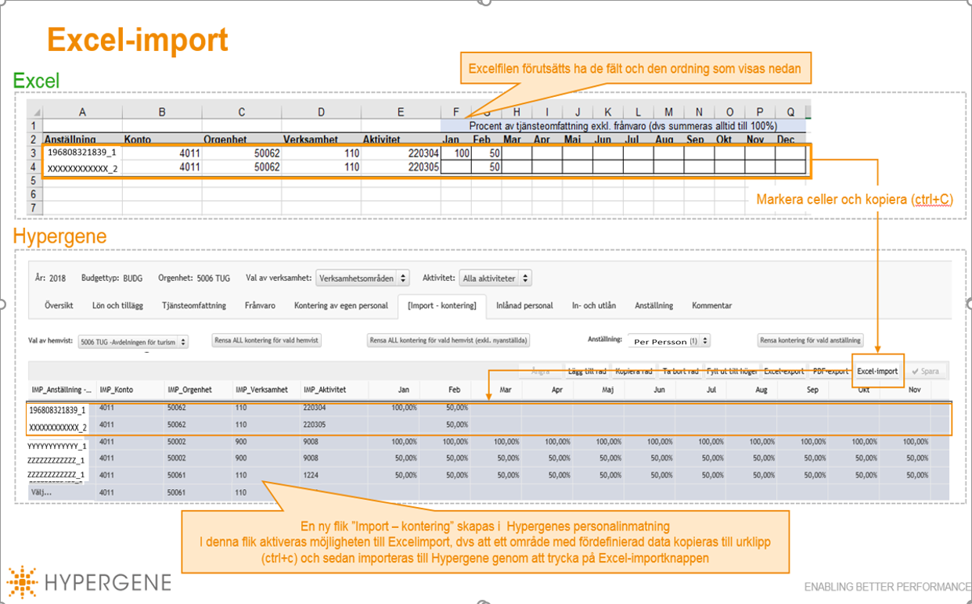



NYHET! Namn ingår här i Hypergene, men Retendofil kan läsas in som tidigare exkl namn

Slide 38
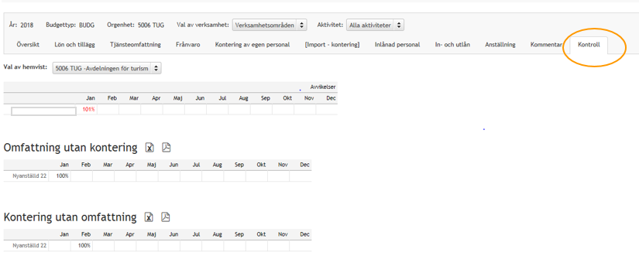
Separat kontrollflik för avstämning konteringsprocent
Ingen avstämningsdel i Importfliken som i kontoinmatningen därav sep flik
Felkontering nedan:
- felkonterad person >100%
- Nyanställd 22 inlagd med lön januari och tjänsteomfattning i januari men ingen kontering januari utan istället i februari

Slide 39
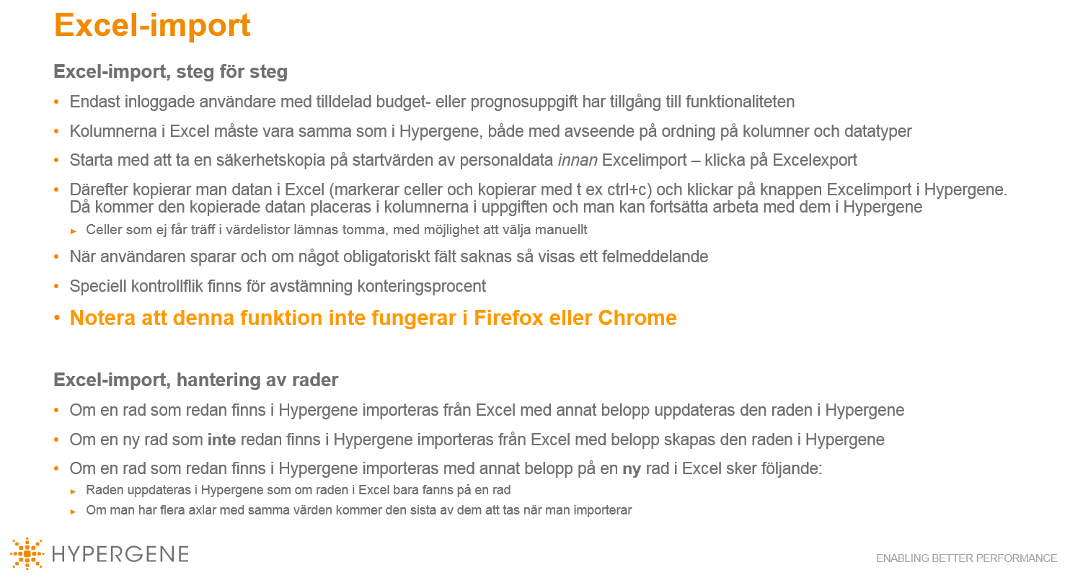
OBS!
Excelimport kontering personal endast för personal med hemvist på avdelningen – inte ut- och inlån

Slide 40
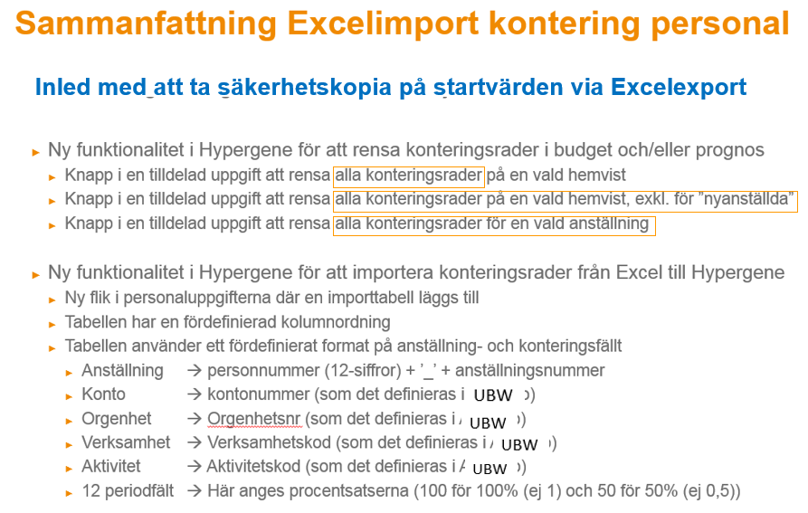
Inled med att ta säkerhetskopia på startvärden via Excelexport

Slide 41
Avstämning budget
- se budgetbilaga 12-13

Slide 42
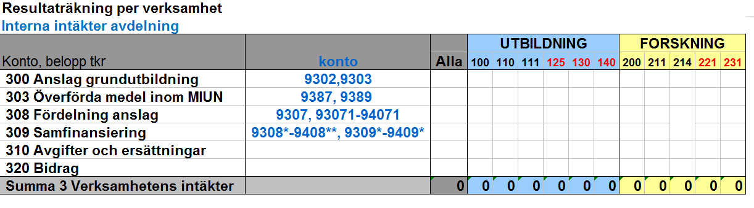
Avstämning kontoklass 9, bilaga 10

Slide 43
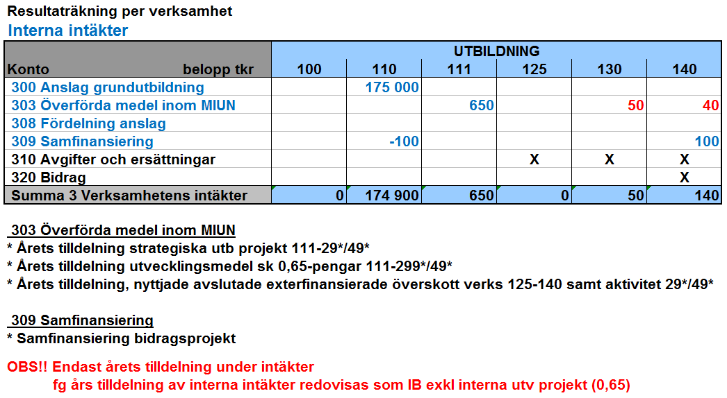
Avstämning, intern resultaträkning intäkter UTB

Slide 44
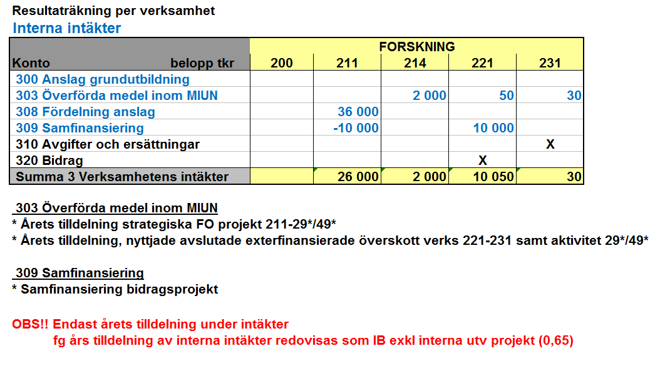
Avstämning intern resultaträkning, intäkter FO

